Slide 1
Nhóm 9 - Quản lý quán cà phê
Thành viên nhóm:
Lê Phan Quang Huy MSSV: 2424802010
Nguyễn Hoài Nam MSSV: 2424802010390

Slide 2
Lý do chọn đề tài:
Giúp chủ quán dễ dàng quản lý order, hóa đơn và tính tiền nhanh hơn khi đông khách.
Theo dõi doanh thu từng ngày mà không cần ghi chép thủ công tránh bị sai sót.
Quản lý menu (thêm, sửa, xóa món) khi quán thay đổi giá hoặc món mới.
Kiểm soát nhân viên (ai bán gì, ca làm) để hạn chế nhầm lẫn.
Giúp phục vụ khách tốt hơn, giảm thời gian chờ và tránh tính sai tiền.

Slide 3
Mục tiêu của đề tài:
Giúp chủ quán dễ dàng quản lý order, hóa đơn và tính tiền nhanh hơn khi đông khách.
Theo dõi doanh thu từng ngày mà không cần ghi chép thủ công tránh bị sai sót.
Quản lý menu (thêm, sửa, xóa món) khi quán thay đổi giá hoặc món mới.
Kiểm soát nhân viên (ai bán gì, ca làm) để hạn chế nhầm lẫn.
Giúp phục vụ khách tốt hơn, giảm thời gian chờ và tránh tính sai tiền.

Slide 4
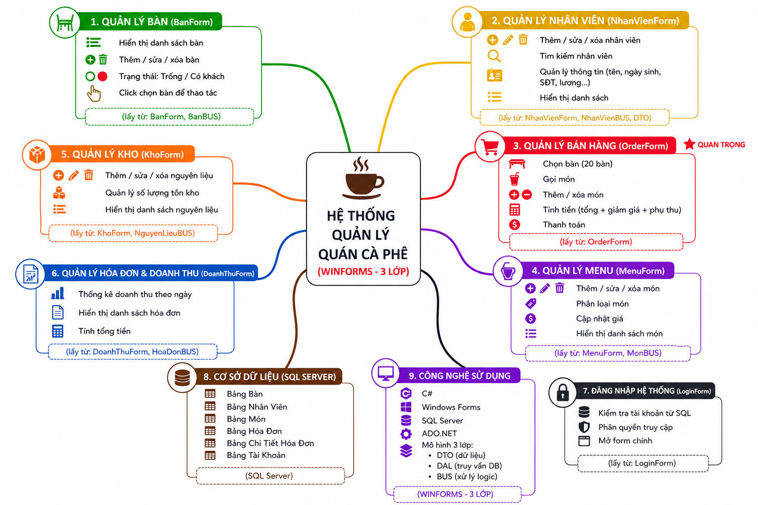

Slide 5
PHÂN CÔNG NHIỆM VỤ VÀ ĐIỂM TỰ CHẤM
Họ tên SV | Nhiệm vụ được phân công | Điểm
Lê Phan Quang Huy |  | 7
Nguyễn Hoài Nam |  | 7

